Slide 1
AI-EcoTable
공공데이터와 AI를 활용한 학교 급식 잔반 예측 및 탄소 배출 저감 솔루션

Slide 2
목차
주제선정
솔루션 개요
목표 설정
데이터 수집
가공 알고리즘
시각화
결론

Slide 3
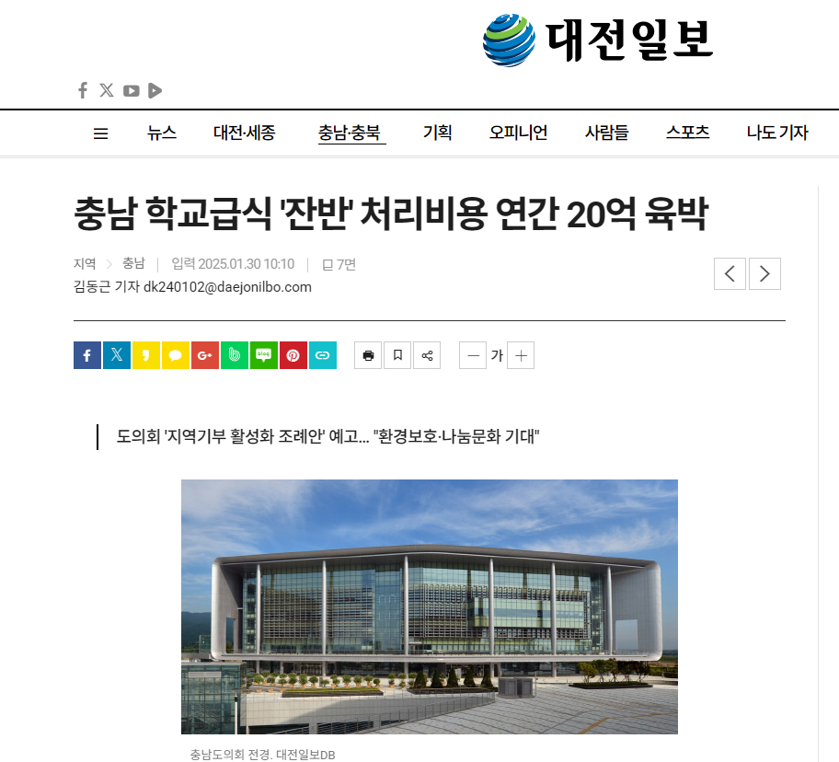
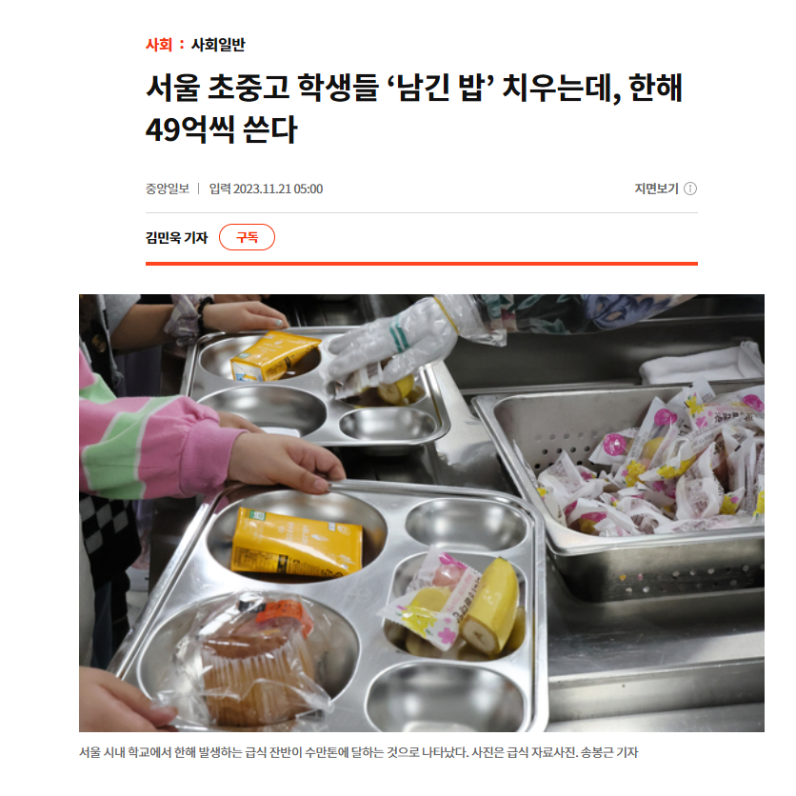
주제선정 : 급식의 그림자
[출처 : 대전일보 / 25.01.30]
[출처 : 중앙일보 / 23.11.21]
전국 학교급식 잔반 처리 비용 연간 약 524억 원 (2023년 기준)
온실가스 배출 및 환경 오염의 심각성 가중
남기지 않기 식의 사후 대책 및 캠페인은 이미 한계에 봉착

Slide 4
솔루션 개요: 데이터 중심의 접근
핵심은 사전 예측
버려진 후 처리하는 것이 아닌, 버려지기 전 예측하여 덜 조리하는 사전 차단 방식
별도의 기기 설치 없이 기존 영양사 PC에서 웹/앱으로 바로 구동
교육부 공공데이터 API를 실시간으로 받아 AI가 분석

Slide 5
목표 설정
85%
잔반 감축 | 30톤 탄소 저감
1년 단위 실증을 통한 정량적 환경 목표 달성

Slide 6
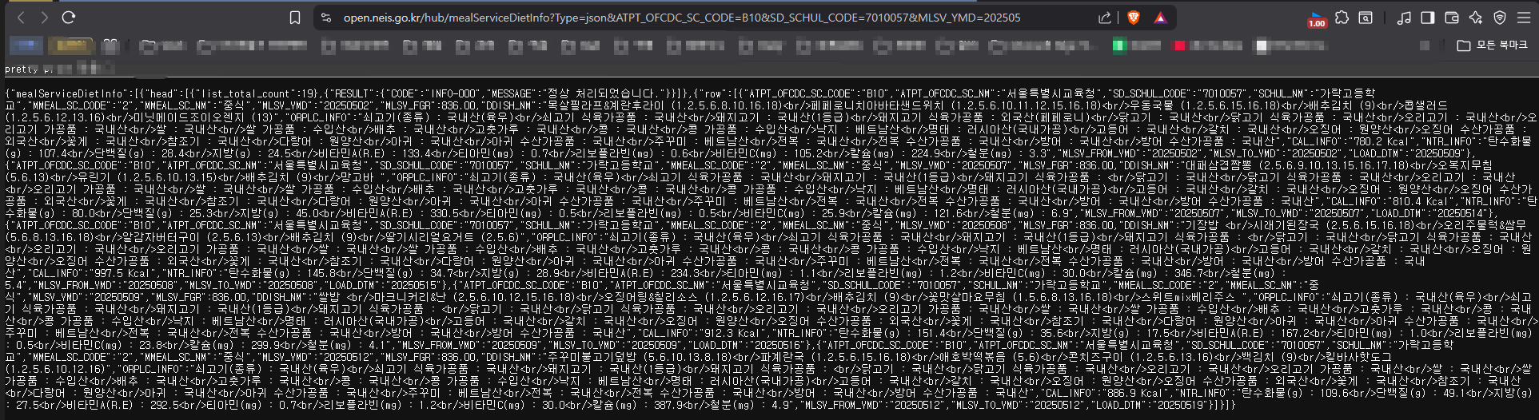
데이터 수집 1: 나이스(NEIS) 식단 정보 API
나이스 교육정보 개방포털의 급식 식단 API 연동 (https://open.neis.go.kr/hub/mealServiceDietInfo?Type=json&ATPT_OFCDC_SC_CODE=B10&SD_SCHUL_CODE=7010057&MLSV_YMD=202505)
날짜, 학교별 식단명 및 알레르기 유발 식재료 정보 실시간 수집
특정 지역에 국한되지 않는 완벽한 범용성 확보

Slide 7
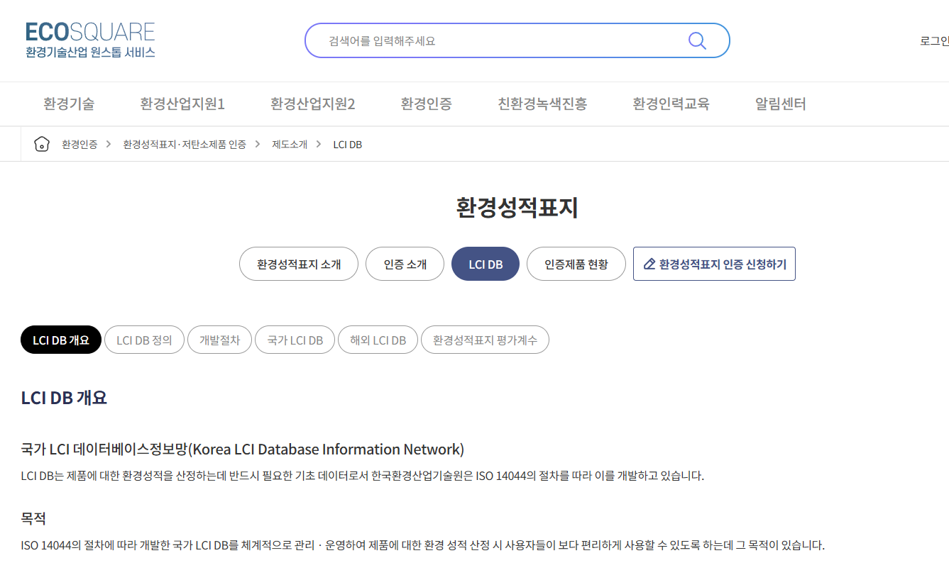
데이터 수집 2: 국가 LCI 데이터베이스
환경부 국가 LCI(생애주기) 데이터베이스 활용
쌀, 소고기, 채소류 등 주요 식재료별 탄소 배출 계수 적용
감축된 식재료량 × LCI 탄소 계수 = 탄소 저감 성과 도출

Slide 8
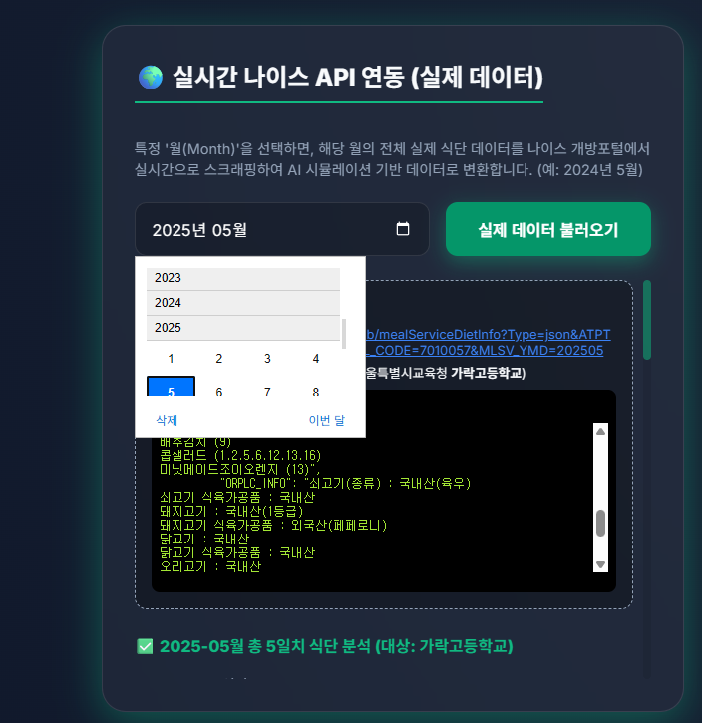
가공 알고리즘: 1년(4분기) 피드백 루프
① 실시간 데이터 연동 (Data)
나이스(NEIS) 오픈 API 실시간 스크래핑
학교별 실제 식단 정보 파싱 및 데이터 정제
② AI 분석 및 메뉴 분류 (Analysis)
메뉴별 잔반 위험도(육류/채소/국 등) 자동 분류
고위험 메뉴 대상 조리량 하향(35%~85%) 권고
③ 1년 단위 선순환 루프 (Feedback)
[Q1] 데이터 수집 ➔ [Q2] 1차 감량 적용
[Q3] 로직 정교화 ➔ [Q4] 탄소 저감 안정화
연간 누적 약 5,455kg CO2-eq 탄소 배출 저감

Slide 9
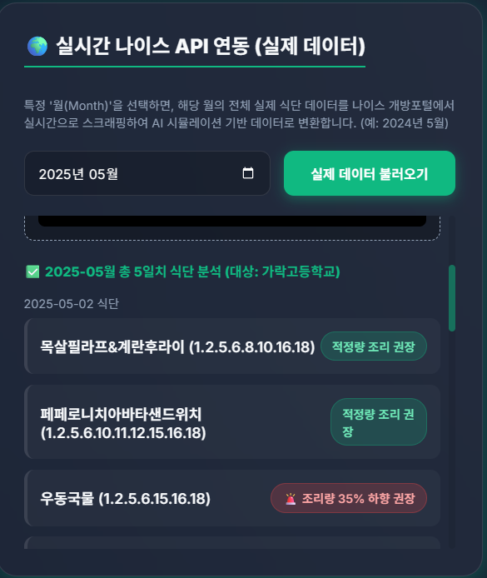
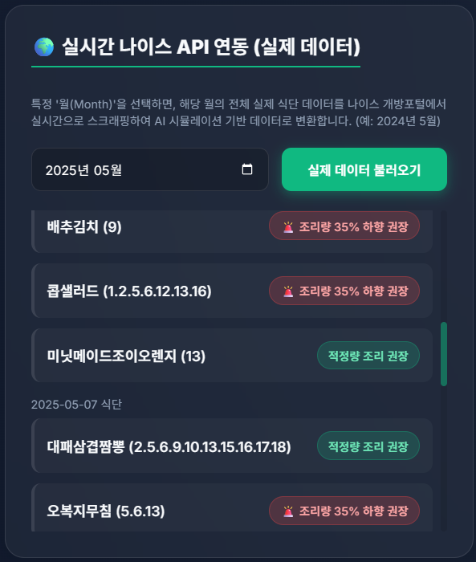
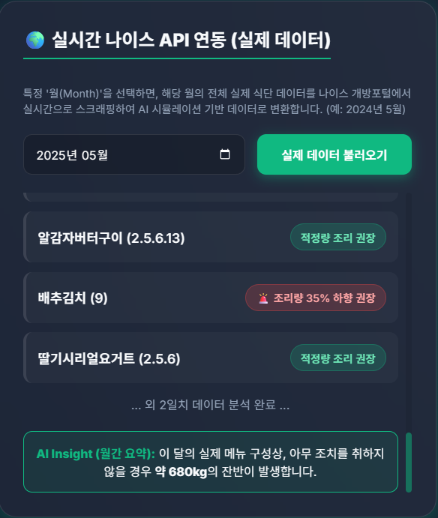
시뮬레이션 결과 (Q1~Q2)
Q1 기준점: 3개월간 약 7.3톤의 잔반 발생 (채소류 55%, 국류 40% 낭비)
Q2 성과: AI 가이드에 따라 조리량을 낮춤
Q2 감축: 잔반 발생량 4.8톤으로 하락 → 약 2.5톤의 식재료 낭비 방지

Slide 10
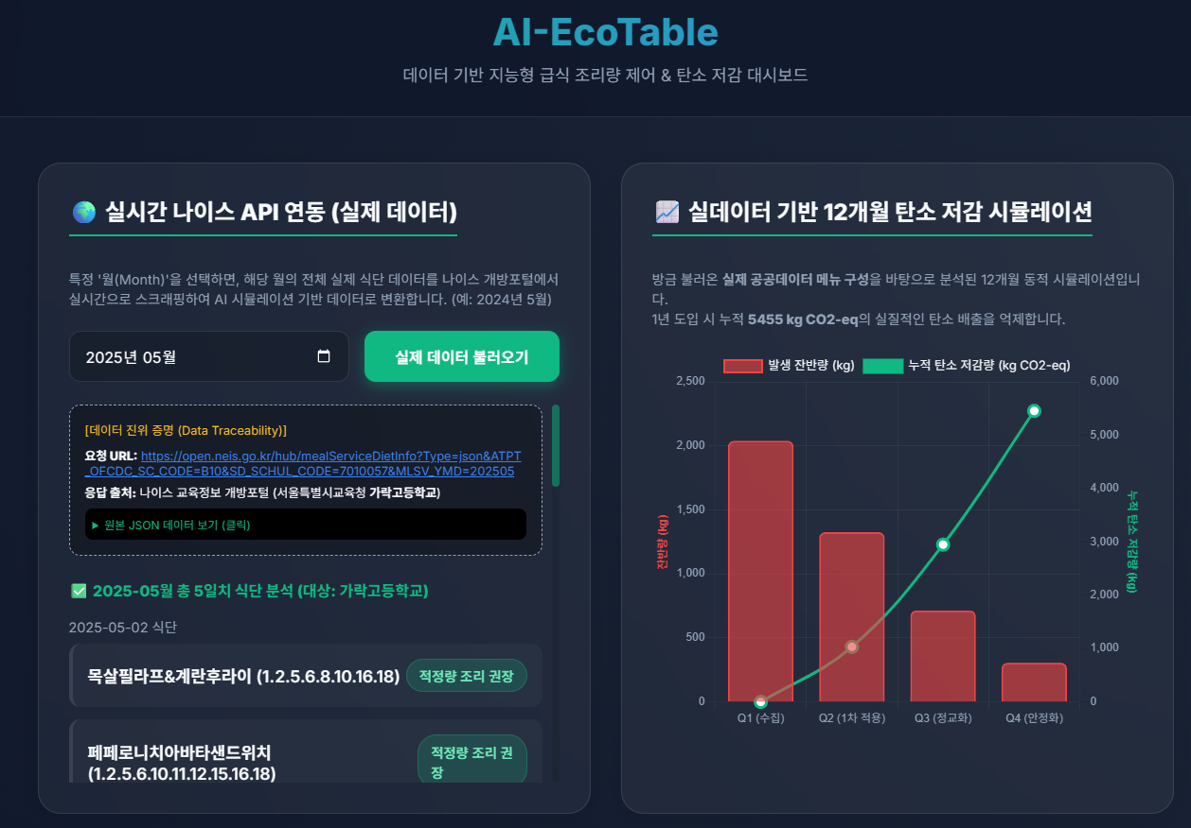
시뮬레이션 결과 (Q3~Q4)
단계별 감축 | 최종 목표 달성
Q3 65% 감축, Q4 최종 85% 감축 달성 및 시스템 안정화

Slide 11
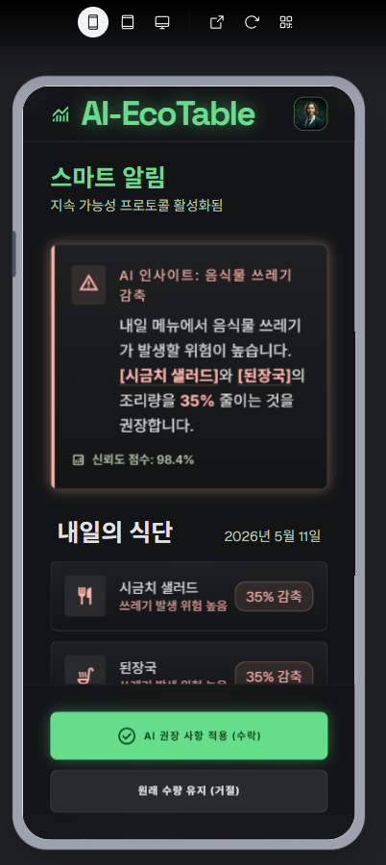
시각화 대시보드: 탄소 저감 성과
스마트폰 어플을 통해 담당 영양사 선생님께 식단 예측 정보 알림 서비스 제공
https://stitch.withgoogle.com/preview/15317497955571706035?node-id=dd96f2219625442797b94aa4e8148dda

Slide 12
경제적 효용성 분석
▪ 버려지는 식재료 구매 비용 원천 차단 (예산 누수 방지)
▪ 음식물 쓰레기 위탁 처리 비용 급감 (월 평균 수십만 원 절약)
▪ 절감된 예산은 급식 단가 인상 및 고품질 식재료 구매에 재투자 가능

Slide 13
영양사 맞춤형 AI-EcoTable 대시보드
▪ 기존 업무를 방해하지 않는 직관적인 UI/UX
▪ "오늘 채소류 콩나물무침은 평소 대비 35% 하향 조리를 권장합니다" 실시간 알림
▪ 모바일 그린 리포트 기능을 통해 학교장 및 학부모에게 성과 공유 용이

Slide 14
전국 확산 로드맵 및 정책 제언
▪ 전국 확산성: 나이스(NEIS) 표준 개방 데이터로 모든 학교에 즉시 연동 가능
▪ 비용 효율성: 인프라 설치 비용 Zero (소프트웨어 방식)
▪ 정책 제언: 교육부 차원의 "데이터 기반 탄소 중립 급식 지수" 신설 제안

Slide 15
데이터 과학으로 시작하는 탄소 중립 학교
감사합니다.

